Slide 1

Kontrol Proportzionatua
Sanjay Seshan eta Arvind Seshan

Slide 2
Gaiaren helburuak
Kontrol proportzionala zer den eta nola erabiltzen den ikastea.
Kolore sentsorera eta ultrasoinu sentsorera aplikatzen ikastea.
Aurrebaldintzak: Matematika blokeak, Kolore sentsorearen kalibratzea, Datu kableak

Slide 3
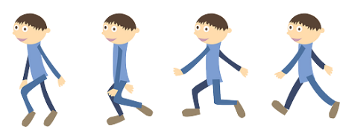
Kontrol Proportzionatuari buruz ikastea eta eztabaidatzea
Gure taldean “proportzionatua” joko bat bezala ulertzen dugu.
Ipini iezaiozue benda bat begietan taldeko partaide bati. Oso azkar ibili behar da gela barrutik eta lurrean dagoen lerro batera heltzean gelditu behar da (Erabili zinta itsaskorra honetarako).
Taldearen beste partaideek argibideak eman behar dizkiote (komandoak).
Zuen partaidea urrun dagoenean, azkar mugitu behar da eta pausu handiekin. Baina lerrora hurbiltzen doanean azkar jarraitzen baldin badu, pasatu egingo da. Hori ez gertatzeko partaidea gidatu motelago joateko, eta pausu txikiagoekin.
Errobota programatu era berean!

Slide 4
¿Zergatik Kontrol Proportzionatua?
¿Kontrol Proportzionatuaren esanahia?
Errobota era proportzionatuan mugitzen da – mugimendu azkarragoa edo motelagoa lerrora hurbiltzen doanean.
Lerro jarraitzaile batean, errobotak bira handiago bat egin dezake lerrotik hurrun badago.
Kontrol Proportzionatuak azkartazuna eta zehaztasuna areagotzen du.
Pseudokodeak bi etapa dauka kontrol proportzionatuaren programa bakoitzerako:
Akatsa kalkulatu → errobotetik helburura dagoen distantzia kalkulatu
Hobespena egin → errobotak akatsarekiko proportzionatua den hobespena egitea (horregatik deritzo control proportzionatua). Akatsa eskalako faktore batekin biderkatu behar da.

Slide 5
Erronkak
Kontrol proportzionatua erabiltzen ikasteko, bi erronka desberdin proposatzen ditugu:
Txakur jarraitzailea: Kontrol proportzionatua erabiltzea sentsore ultrasonikoarekin pertsonarekiko 15 cm-ko distantziara mantentzeko (pertsona mugitzerakoan ere)
Lerro jarraitzailea: Kontrol proportzionatua erabiltzea argi sentsorearekin lerroa era leunean jarraitzeko. (Argibide gehiago lerro jarraitzaile proportzionatua gunean)

Slide 6
Pseudokodea/Erronkak
Erronka | Helmuga | Akatsa | Hobespena
Txakur jarraitzailea | Helmuga lekura heltzea horma batetik | Cm-ak edo hazbeteak helburuarekiko (oraingo posizioa – helmuga posizioa) | Helmugaren distantziarekiko proportzionatutako abiadura
Lerro jarraitzailea | Lerroaren ertzean mantentzea | Gure irakurtze distantzia lerroaren ertzean (oraingo_argia– helmuga_argia) | Helmugaren distantziarekiko proportzionatutako bira zorrotzagoa

Slide 7
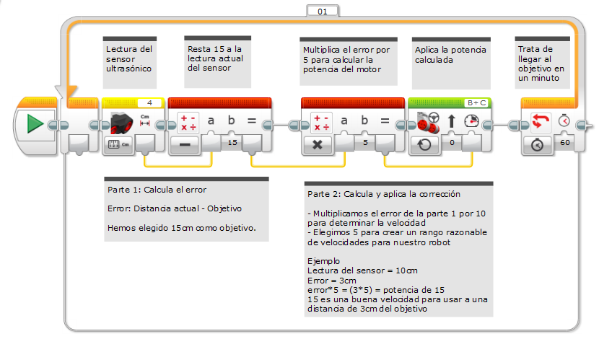
Emaitza: Txakur jarraitzailea (Ultrasoinu sentsotea)
Ultrasoinu sentsorearen irakurketa
15 kendu sentsorearen irakurketari
Akatsa 5 gatik biderkatu motorearen potentzia kalkulatzeko
Kalkulatutako potentzia aplikatu
Minutu batean helmugara heltzen saiatzea
B
Lehenengo zatia:
Akatsa kalkulatu
Bigarren zatia:
Hobespenaren kalkuloa eta aplikazioa

Slide 8
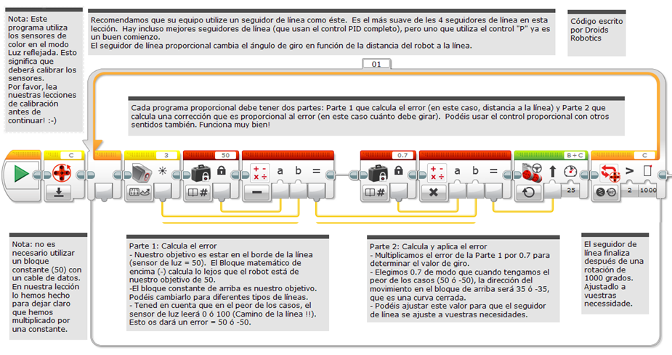
Emaitza: Lerro jarraitzaile proportzionatua
Kodea Droids Robotics-engatik idatzita
1000 gradutako bira bat eta gero gelditzen da
1. Zatia: Kalkulatu akatsa
2. Zatia: Kalkulatu eta aplikatu hobespenena

Slide 9
Eztabaida gida
¿Kontrol proportzionatuaren esannahia? Erantzuna. Helmugaren distantziarekiko proportzionatutako abiadura
¿Zer alde berdin dute kontrol proportzionatuaren kode guztiek? Erantzuna. Denek akatsa kalkulatu egiten dute eta hobespena sortzen dute.

Slide 10
Kredituak
Gai hau Sanjay Seshanek eta Arvind Seshanek egin zuten.
Itzulpena Edurobotic-ek egin zuen www.edurobotic.es (Anartz San Juan taldekideak hain zuzen).
Gai gehiagotarako begira ezazu www.ev3lessons.com webgunea.
Lan hau Creative Commons Attribution-NonCommercial-ShareAlike 4.0 International License lizentziaren azpian dago.

